Slide 1

Chủ đề: Tuân thủ quy định nơi công cộng
Đạo đức 2
Bài 12:
Em với quy định nơi công cộng

Slide 2


Ấn để đến trang sách

Slide 3

TRÒ CHƠI Ô CHỮ
1
B
Ả
O
T
À
N
G
2
C
Ô
N
G
V
I
Ê
N
3
B
Ệ
N
H
V
I
Ệ
N
4
R
Ạ
P
X
I
Ế
C

Slide 4

GIẢI Ô CHỮ
1
Nơi trưng bày và lưu giữ tài liệu, hiện vật cổ

Slide 5
GIẢI Ô CHỮ
Nơi vui chơi, giải trí của mọi người,
đặc biệt là trẻ em
2

Slide 6
GIẢI Ô CHỮ
3
Nơi mọi người đến khám, chữa bệnh

Slide 7
GIẢI Ô CHỮ
4
Nơi biểu diễn các tiết mục xiếc

Slide 8
NHỮNG NƠI TRONG TRÒ CHƠI CÓ TÊN GỌI CHUNG LÀ GÌ?

Slide 9

Ấn để đến trang sách

Slide 10


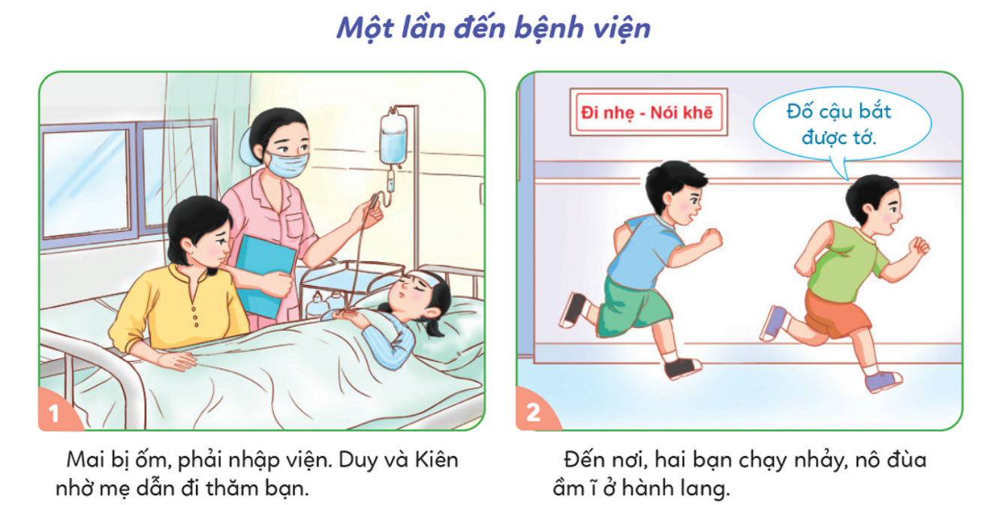
Tìm hiểu quy định nơi công cộng
01
MỘT LẦN ĐẾN BỆNH VIỆN

Slide 11
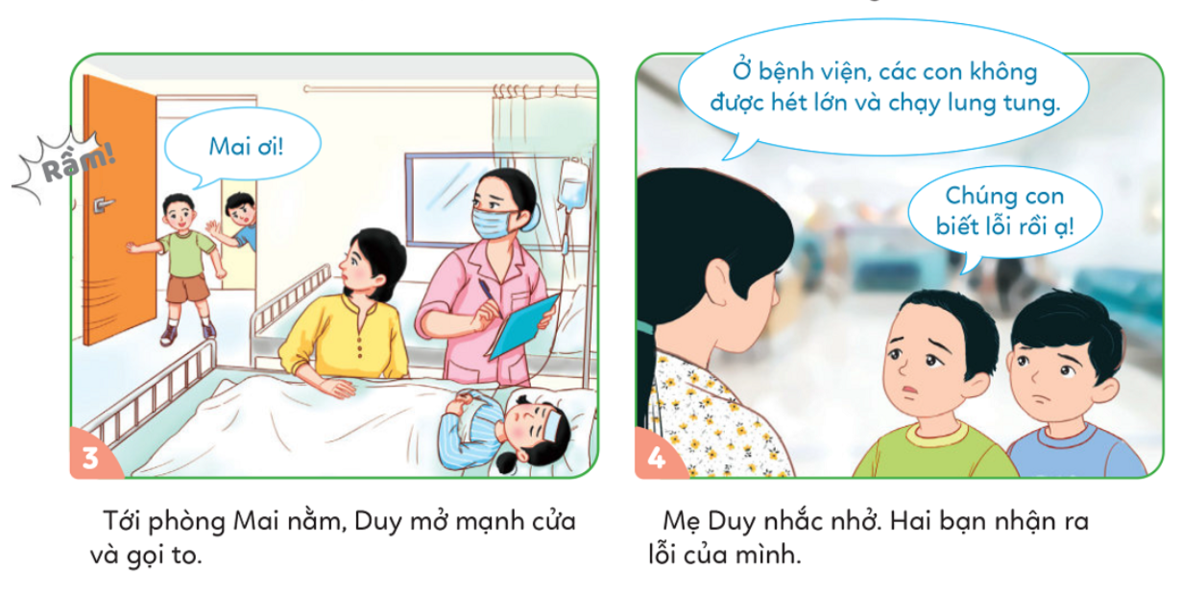
Tìm hiểu quy định nơi công cộng
01
MỘT LẦN ĐẾN BỆNH VIỆN

Slide 12

Tìm hiểu quy định nơi công cộng
01
Sau khi đọc bài trên, em thảo luận và hãy cho biết
Khi vào bệnh viện thăm bạn, Duy và Kiên đã có hành động gì?
Hành động của hai bạn có phù hợp không? Vì sao?
HOẠT ĐỘNG NHÓM
Thời gian: 3 phút

Slide 13













CHƠI TRỐN TÌM
CÙNG BẠCH TUYẾT VÀ 7 CHÚ LÙN
Notes:
GV nhấn vào PLAY để bắt đầu

Slide 14







Khi vào bệnh viện thăm bạn, Duy và Kiên đã có hành động gì?
A. Khi vào bệnh viện, hai bạn đã hét lớn và chạy lung tung
B. Khi vào bệnh viên, hai bạn đã đi nhẹ, nói khẽ
ĐÚNG RỒI
Notes:
GV nhấn vào đáp án để chọn đáp án đúng

Slide 15



Hành động của hai bạn có
phù hợp không? Vì sao?
A. Hành động của hai bạn phù hợp vì nó không làm ảnh hưởng đến người xung quanh
B. Hành động của hai bạn không phù hợp vì nó làm ảnh hưởng đến người xung quanh
ĐÚNG RỒI
Notes:
GV nhấn vào đáp án để chọn đáp án đúng

Slide 16
Theo em, khi đến bệnh viện cần
tuân thủ những quy định nào?
Khi đến bệnh viện, em cần tuân thủ nội quy của bệnh viện: đi nhẹ, nói khẽ, giữ vệ sinh, trật tự để không ảnh hưởng đến những người xung quanh.
Notes:
GV nhấn vào vị trí bất kì để mở đáp án

Slide 17
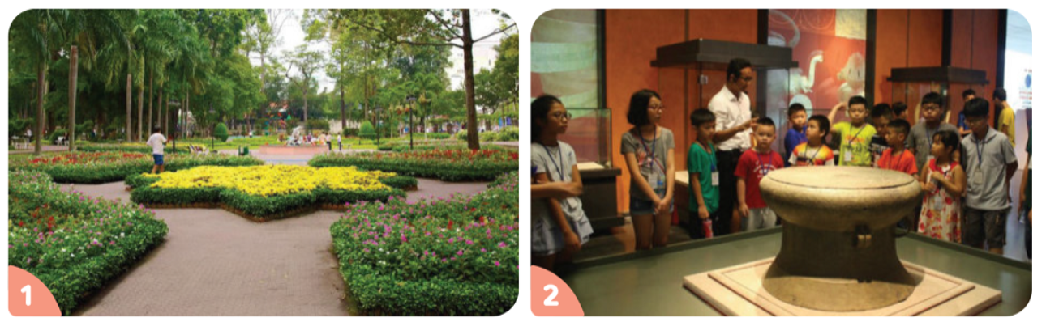
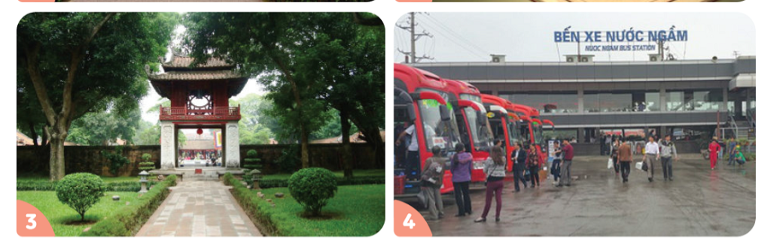

Tìm hiểu quy định nơi công cộng
01
Kể tên địa điểm công cộng trong những tranh trên và cho biết nơi công cộng có những quy định gì?

Slide 18
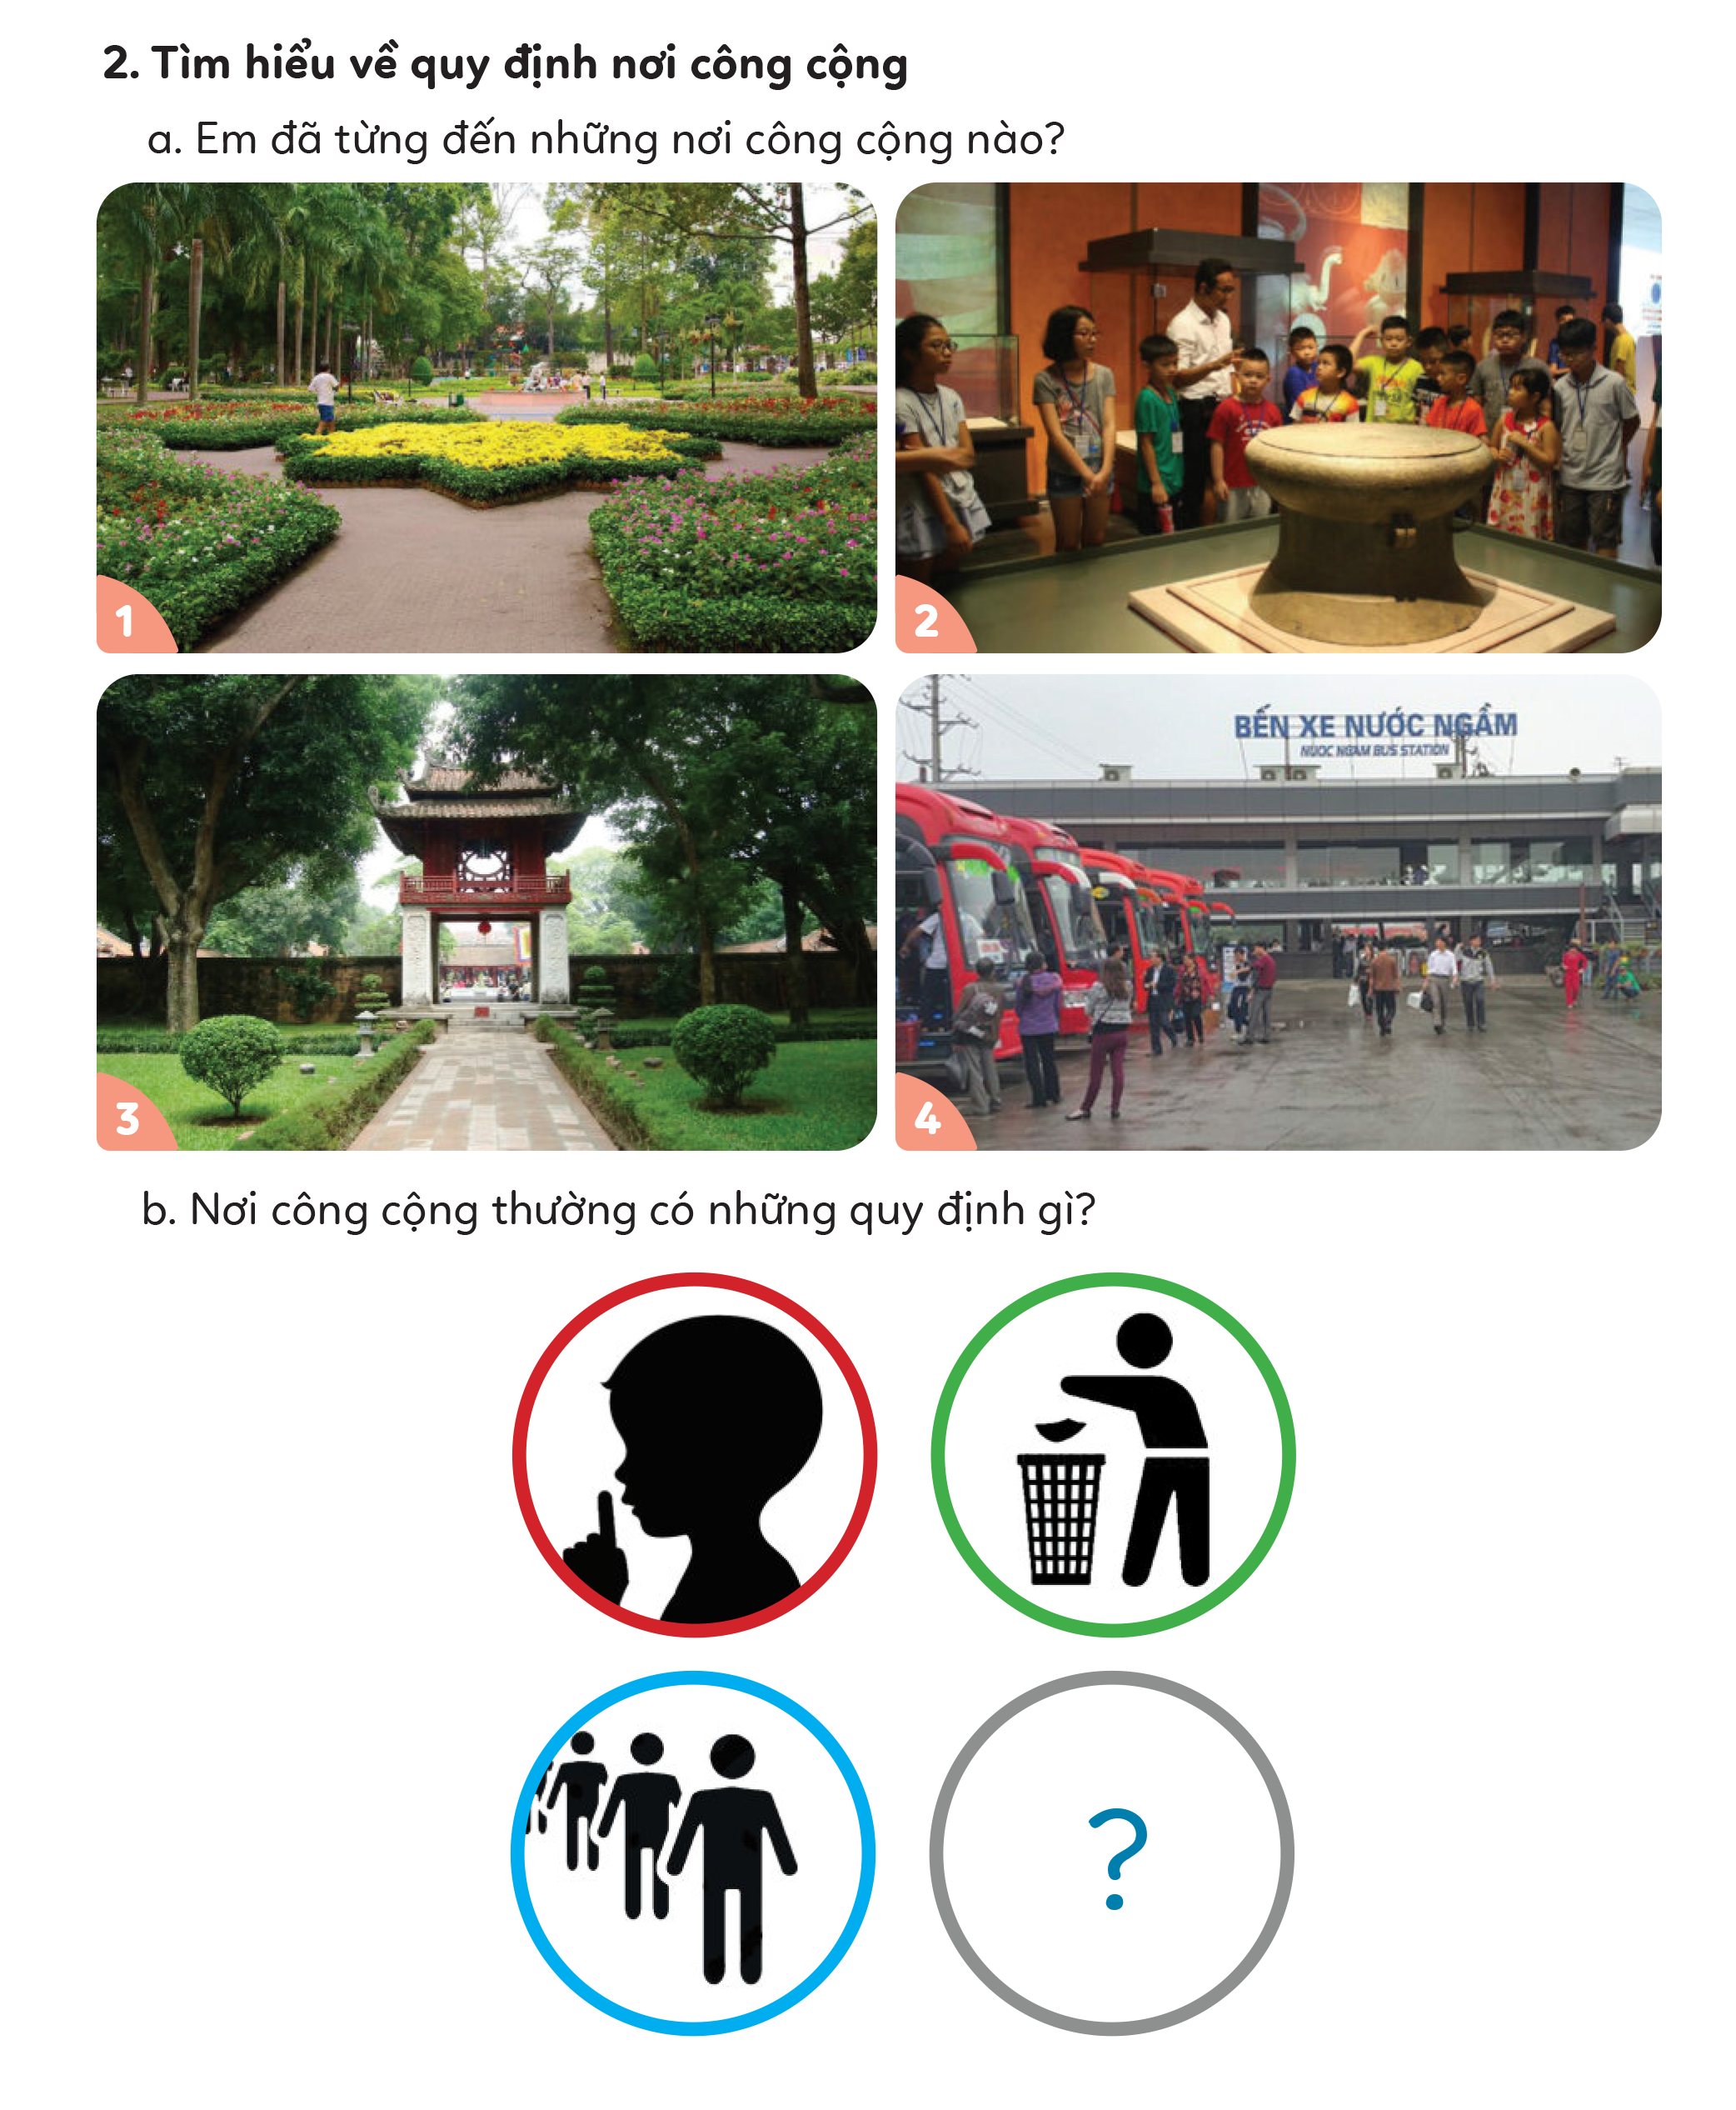
Tìm hiểu quy định nơi công cộng
01
Công viên
Viện bảo tàng
Không viết, vẽ bậy lên các di sản
Không chen lấn, xô đẩy

Slide 19
Tìm hiểu quy định nơi công cộng
01
Khu di tích
Bến xe
Không viết, vẽ bậy lên các di sản
Không ồn ào, chen lấn, xô đẩy

Slide 20
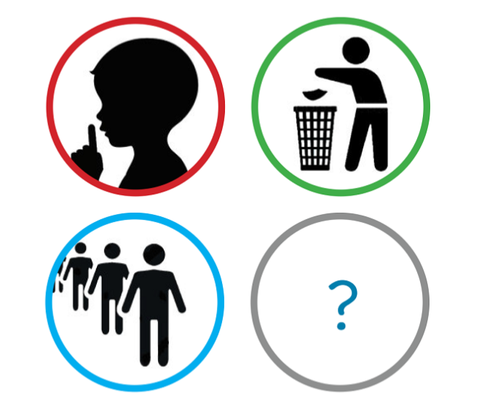
Tìm hiểu quy định nơi công cộng
01
Không xả rác bừa bãi nơi công cộng.
Không ồn ào, chen lấn, xô đẩy nơi đông người.
Không viết, vẽ bậy lên các vật ở nơi công cộng.

Slide 21
Sự cần thiết phải tuân thủ quy định nơi công cộng
02
HOẠT ĐỘNG THEO CẶP
Theo em, việc tuân thủ quy định nơi công cộng mang lại lợi ích gì?
Thời gian: 5 phút
Nếu không tuân thủ quy định nơi công cộng, điều gì sẽ xảy ra?

Slide 22



JACK TÌM KHO BÁU
Notes:
GV click vào PLAY

Slide 23

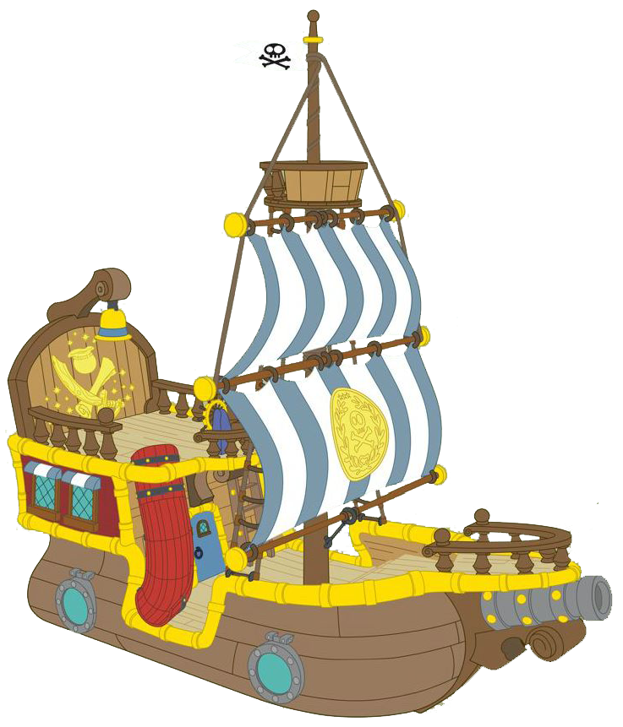




Notes:
Hướng dẫn: GV click vào các rương từ trái sang phải để hiện câu hỏi (đúng thứ tự câu hỏi)
Sau khi hoàn thành xong các câu hỏi, GV click vào chiếc thuyền của Jack để chuyển đến nội dung học tiếp theo

Slide 24


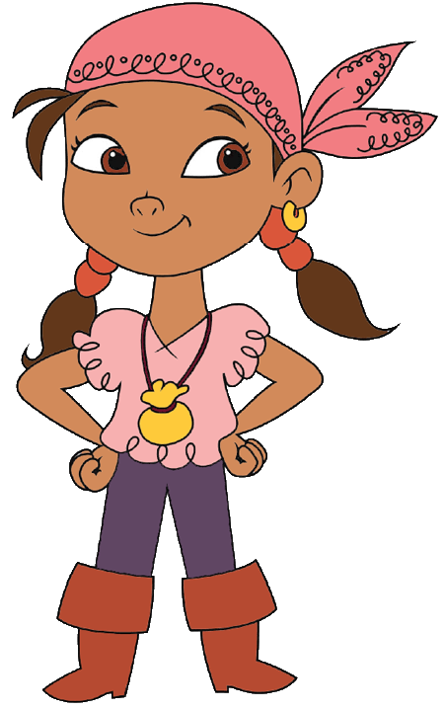
Theo em, việc tuân thủ quy định nơi công cộng mang lại lợi ích gì?
Tuân thủ quy định nơi công cộng là thể hiện nếp sống văn minh, không làm ảnh đến người khác, đến môi trường.
Notes:
Hướng dẫn: GV click vào vùng trống để hiện câu trả lời. Sau đó click vào Jack để về màn hình nhận kho báu.

Slide 25
Nếu không tuân thủ quy định nơi công cộng, điều gì sẽ xảy ra?
Nếu không tuân thủ quy định nơi công cộng thì môi trường sẽ bị ô nhiễm do rác thải, tiếng ồn,... ảnh hưởng đến sức khỏe và sinh hoạt của mọi người.
Notes:
Hướng dẫn: GV click vào vùng trống để hiện câu trả lời. Sau đó click vào Jack để về màn hình nhận kho báu.

Slide 26

Ấn để đến trang sách

Slide 27

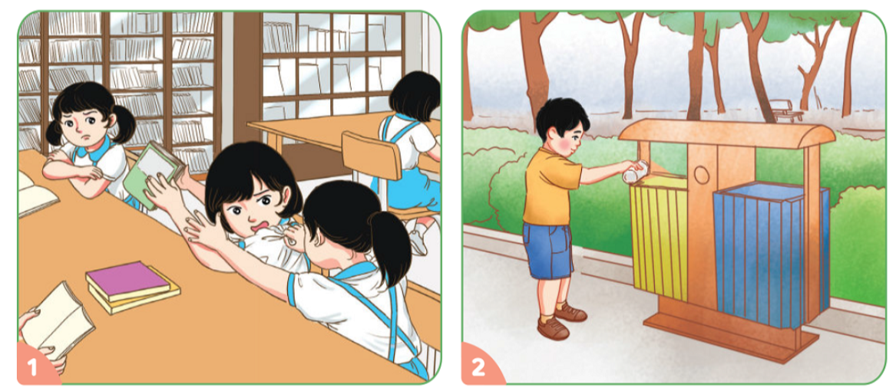
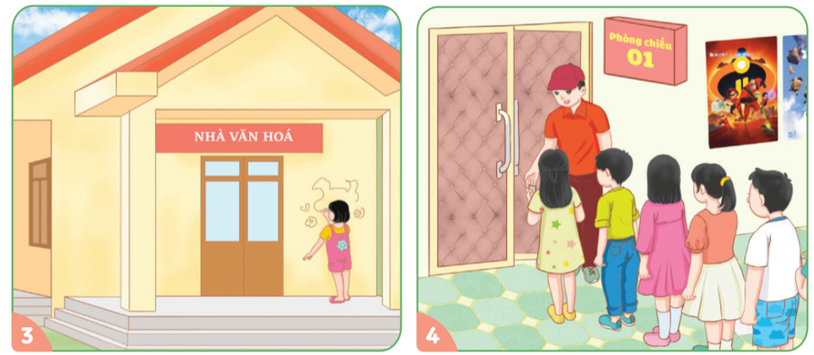
BÀI TẬP 1
Quan sát và đưa ra nhận xét về việc làm của bạn trong mỗi tranh dưới đây?

Slide 28
BÀI TẬP 1
1. Dằng co nhau trong thư viện làm mất trật tự ở thư viện.

Slide 29
BÀI TẬP 1
2. Vứt rác đúng nơi quy định, có ý thức công cộng.

Slide 30
BÀI TẬP 1
3. Vẽ bậy lên nhà văn hoá là hành động sai quy định, làm mất vẻ đẹp của nơi công cộng.

Slide 31
BÀI TẬP 1
4. Xếp hàng vào xem phim có ý thức nơi công cộng.

Slide 32



Em đồng tình hay không đồng tình với việc làm nào dưới đây? Vì sao
BÀI TẬP 2
A
Nơi công cộng là nơi sinh hoạt chung nên mọi người muốn làm gì tuỳ thích.
B
Giữ gìn vệ sinh chung là việc làm thể hiện sự tuân thủ quy định nơi công cộng.
C
Trẻ em không cần tuân thủ quy định nơi công cộng.
D
Im lặng không nói gì.
E
Cảm ơn người đã giúp đỡ.

Slide 33

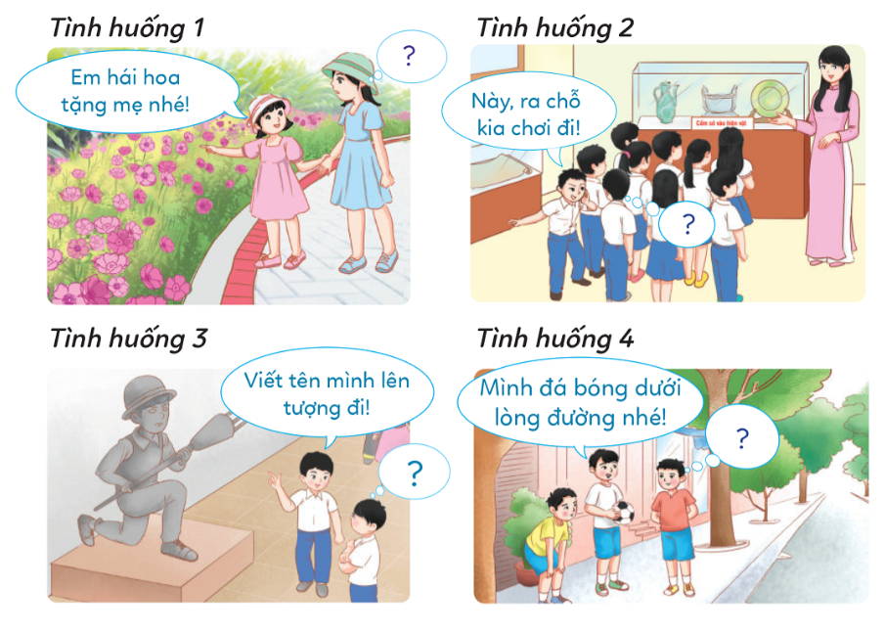
BÀI TẬP 3
HOẠT ĐỘNG NHÓM
Thời gian: 5 phút
Mỗi nhóm lựa chọn ngẫu nhiên một tình huống để đóng vai và xử lí tình huống đó.

Slide 34
BÀI TẬP 3
Nhóm 2
Nhóm 1
SPIN
Nhóm 3
Nhóm 4
Notes:
Hướng dẫn: Click vào Spin để quay vòng quay và click vào spin một lần nữa để dừng.

Slide 35
BÀI TẬP 3
Gợi ý
Gợi ý
1. Con không được hái hoa ở nơi công cộng vì như vậy là phá hoại của công.
2. Các bạn nên giữ trật tự, không nên đi lung tung, tham quan theo sự hướng dẫn của cô hướng dẫn viên.

Slide 36
BÀI TẬP 3
Gợi ý
Gợi ý
3. Cậu không nên sẽ lên tượng vì sẽ làm hỏng tượng ở nơi công cộng.
4. Bạn không nên đá bóng dưới lòng đường vì có thể gây tai nạn, ảnh hưởng đến các phương tiện di chuyển khác.

Slide 37

Ấn để đến trang sách

Slide 38


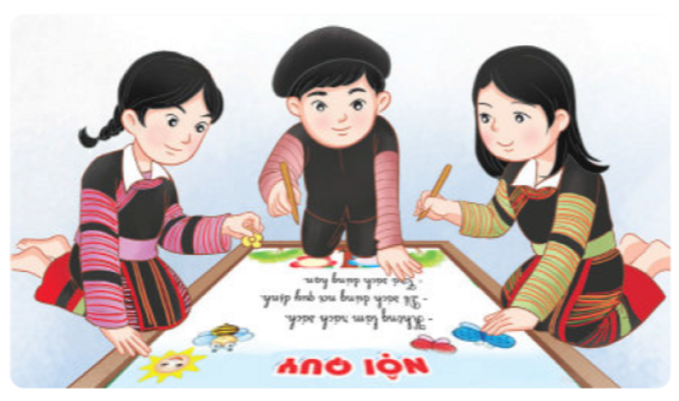
Cùng nhau xây dựng nội quy góc thư viện lớp học

Slide 39

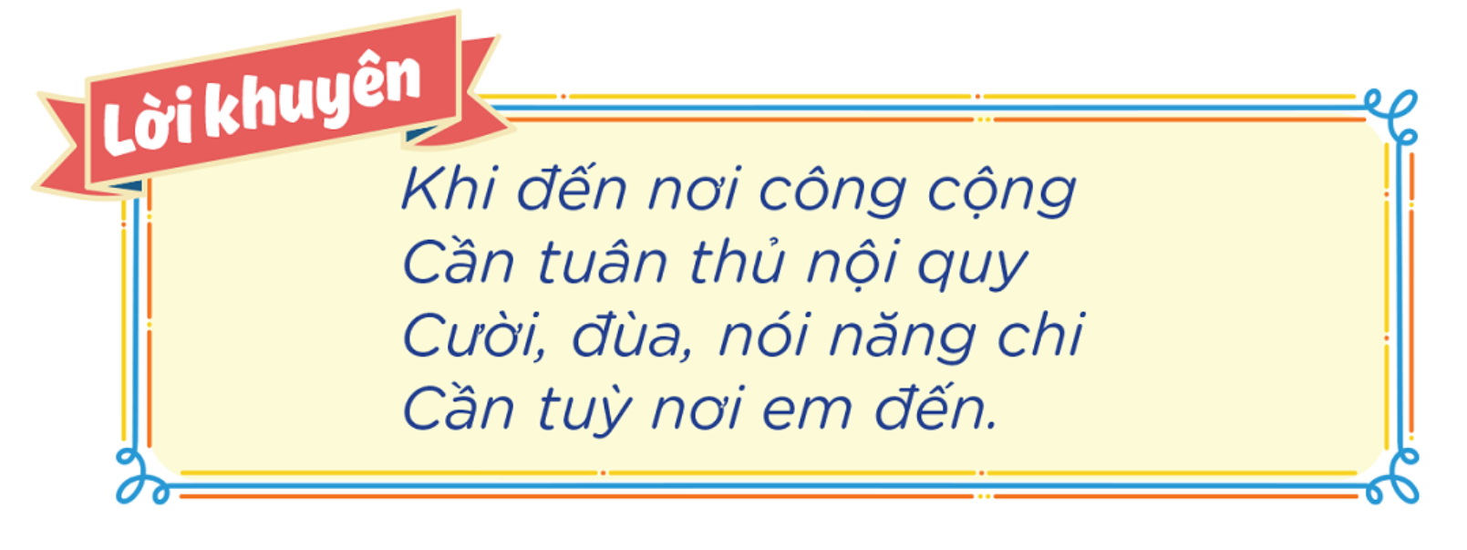

Slide 40


Slide 41

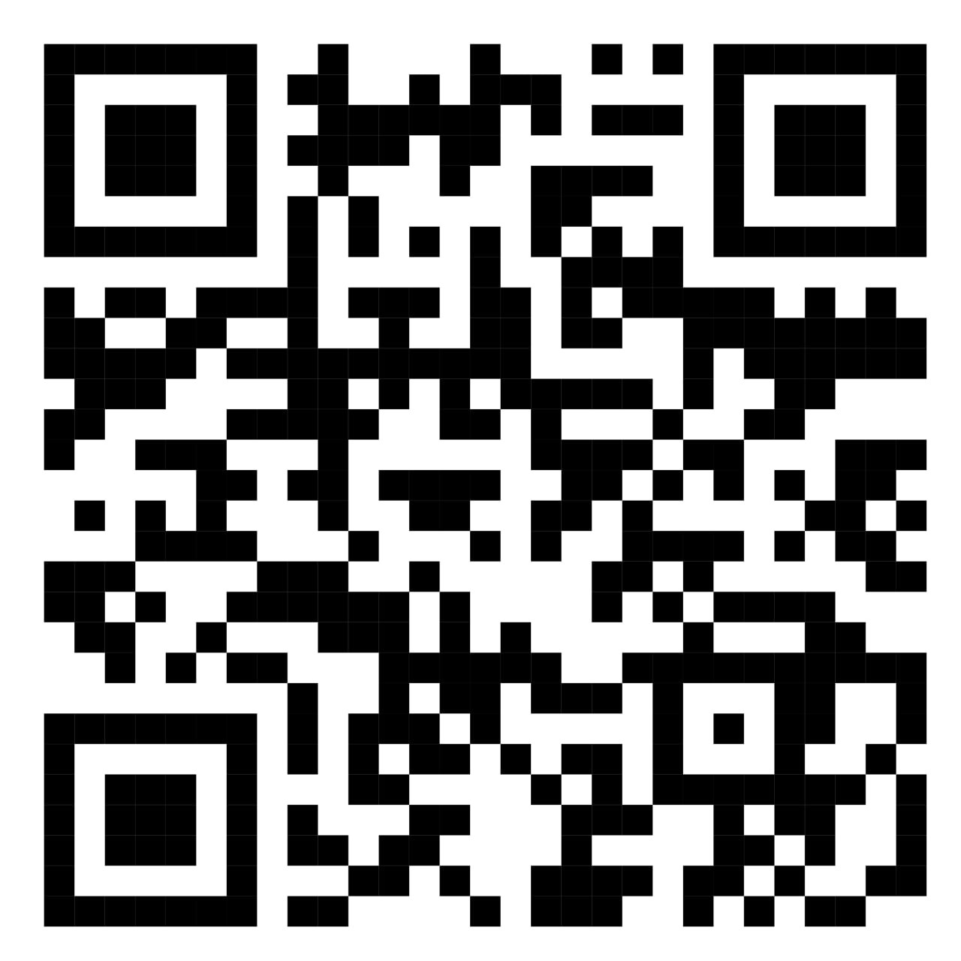
Để kết nối cộng đồng giáo viên và nhận thêm nhiều tài liệu giảng dạy,
mời quý thầy cô tham gia Group Facebook
theo đường link:
Hoc10 – Đồng hành cùng giáo viên tiểu học
Hoặc truy cập qua QR code

